Slide 1
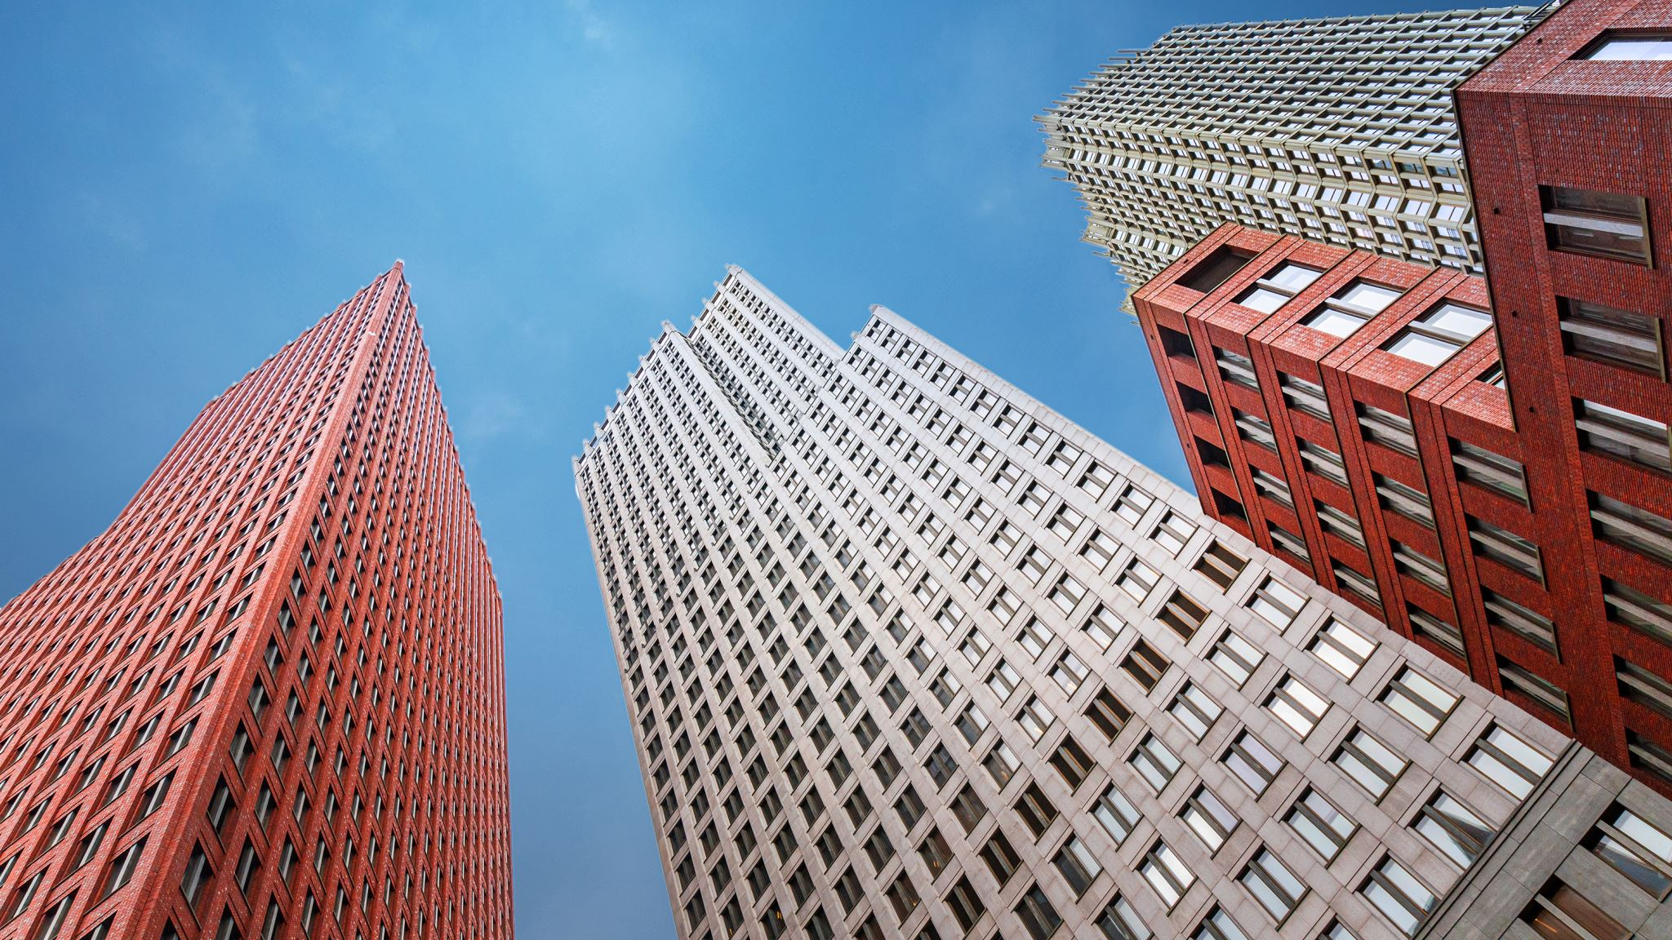
URBANISMUS A ÚZEMNÍ PLÁNOVÁNÍ
Cvičení 9
Mgr. Michaela kousalová

Slide 2
Zadání cv. 8
Zkuste najít a stručně okomentovat nějaký územně plánovací konflikt či spor, který proběhl či probíhá někde v ČR (SR).
Rozsah konfliktu podle vlastního zvážení - nevládní organizace vs. průmyslová zóna, starousedlíci vs. nová výstavba, dálnice vs. farmář apod.
V jaké části města se odehrává?
Jaký může být jeho vliv na celkovou morfologii města / na jeho funkční charakteristiku?
Jak byste argumentovali např. o změně využití plochy v ÚP?
Rozsah: minimálně 1 A4 textu + obrázky dle uvážení
Deadline: 17. 12. 2024 do 23:59

